Slide 1
登鹳雀楼

Slide 2
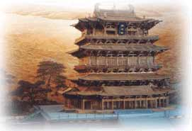

guàn
鹳 雀楼

Slide 3
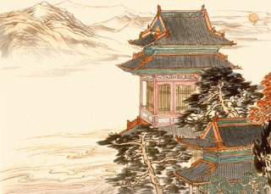
鹳 雀楼

Slide 4
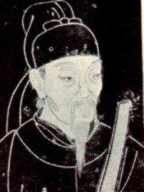
王之涣，唐代著名诗人，他的诗，很多都被当时乐工制成乐曲，广为传唱，深受人们喜爱。

Slide 5
生字生词
gǔ shī yù wàng xún fǎng
古 诗 欲 望 寻 访
zuò zhě xiāng yù cǎi yào
作 者 相 遇 采 药
cóng cǐ guàn què yǐn jū
从 此 鹳 雀 隐 居

Slide 6


诗
寻
者
欲
PPT模板：www.1ppt.com/moban/ PPT素材：www.1ppt.com/sucai/
PPT背景：www.1ppt.com/beijing/ PPT图表：www.1ppt.com/tubiao/
PPT下载：www.1ppt.com/xiazai/ PPT教程： www.1ppt.com/powerpoint/
资料下载：www.1ppt.com/ziliao/ 范文下载：www.1ppt.com/fanwen/
试卷下载：www.1ppt.com/shiti/ 教案下载：www.1ppt.com/jiaoan/
PPT论坛：www.1ppt.cn PPT课件：www.1ppt.com/kejian/
语文课件：www.1ppt.com/kejian/yuwen/ 数学课件：www.1ppt.com/kejian/shuxue/
英语课件：www.1ppt.com/kejian/yingyu/ 美术课件：www.1ppt.com/kejian/meishu/
科学课件：www.1ppt.com/kejian/kexue/ 物理课件：www.1ppt.com/kejian/wuli/
化学课件：www.1ppt.com/kejian/huaxue/ 生物课件：www.1ppt.com/kejian/shengwu/
地理课件：www.1ppt.com/kejian/dili/ 历史课件：www.1ppt.com/kejian/lishi/
我会写
遇
药
此
鹳

Slide 7
shī
S
yù
Y
x
Z
xún
zhě
上下
半包围
左右
左右
诗
欲
寻
者
古诗 诗句 诗歌 诗人 诗词
记者 作者 或者 读者老者 听者
欲望 物欲 欲念 食欲
寻找 寻常 寻求 寻觅
Y
yào
cǐ
yù
Y
C
左右
半包围
药
此
遇
上下
遇难 遇见 遇到 机遇 遇险
药品 药材 药费 中药 草药 西药
此时 此地 因此 此刻 彼此
Notes:
PPT模板：www.1ppt.com/moban/ PPT素材：www.1ppt.com/sucai/
PPT背景：www.1ppt.com/beijing/ PPT图表：www.1ppt.com/tubiao/
PPT下载：www.1ppt.com/xiazai/ PPT教程： www.1ppt.com/powerpoint/
资料下载：www.1ppt.com/ziliao/ 范文下载：www.1ppt.com/fanwen/
试卷下载：www.1ppt.com/shiti/ 教案下载：www.1ppt.com/jiaoan/
PPT论坛：www.1ppt.cn PPT课件：www.1ppt.com/kejian/
语文课件：www.1ppt.com/kejian/yuwen/ 数学课件：www.1ppt.com/kejian/shuxue/
英语课件：www.1ppt.com/kejian/yingyu/ 美术课件：www.1ppt.com/kejian/meishu/
科学课件：www.1ppt.com/kejian/kexue/ 物理课件：www.1ppt.com/kejian/wuli/
化学课件：www.1ppt.com/kejian/huaxue/ 生物课件：www.1ppt.com/kejian/shengwu/
地理课件：www.1ppt.com/kejian/dili/ 历史课件：www.1ppt.com/kejian/lishi/

Slide 8
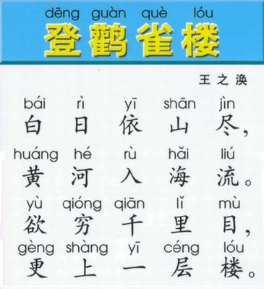
听一听
读一读

Slide 9
重点字义
白日：傍晚的太阳。
依：挨着，靠着。
尽：完。
欲：想要。 穷：穷尽，尽头。
千里目：看到很远很远的地方。
更：再，又。

Slide 10
古诗今义
登上鹳雀楼举目远望，看见一轮夕阳傍着远山渐渐沉下去，黄河水向着大海奔流而去。你如果想要看到很远很远的地方的景物，就要再登上一层楼。

Slide 11
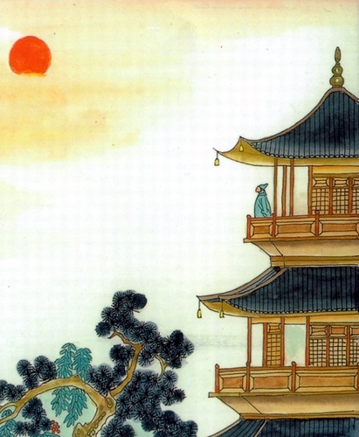

千古名句
欲穷千里目，
更上一层楼。
只有站得高，
才能看得远。

Slide 12

